Slide 1
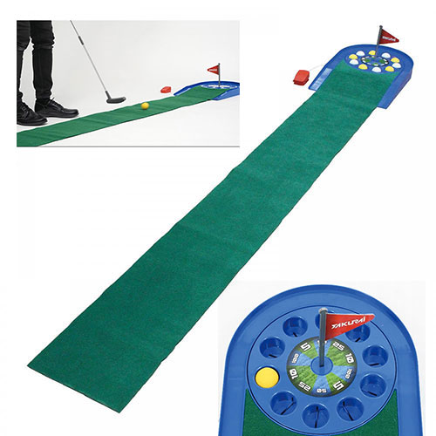
【提案書】
ピンゴルフ
特徴
ルーレットのようにカップを回転させられるため、ゴルフ経験者でも難しく、お子様でも楽しめるパターゴルフセットです。販促イベントやキャンペーンで盛り上がること間違いなし！
商品写
納期
納期スペース
仕様
素材：本体／ABS樹脂 ボール／ポリプロピレン パター／グラスファイバー・ポリプロピレン
サイズ：本体部分／約35×54×6cm マット／幅27cm 全長約2m パター(組み立て時)／全長約82cm
備考：<セット内容> 本体一式×1・旗×1・パター×1 ボール×10(白・黄×各5)・取扱説明書 単3形アルカリ乾電池2本使用(別売) ※電池ボックスを開けるプラスドライバーを別途ご用意ください。
お見積
お見積りスペース

